Slide 1
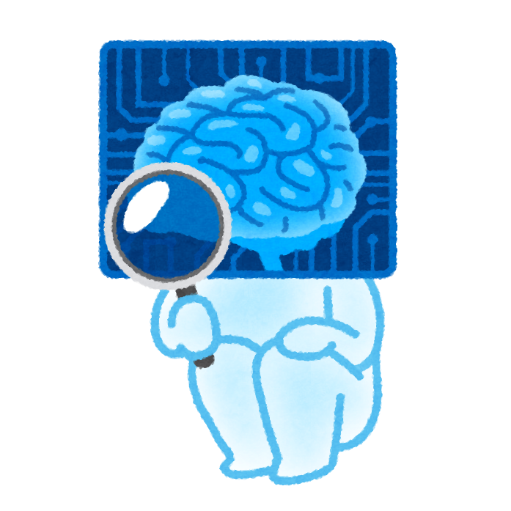
はじめてのAI（Gemini）
入門編

Slide 2
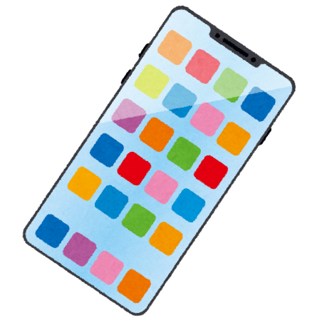
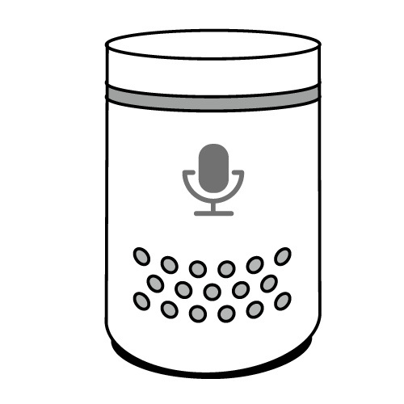
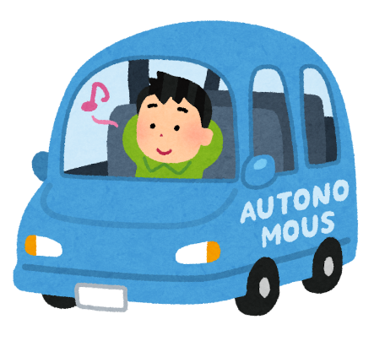
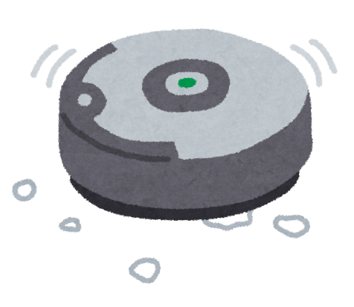
AIってなあに？
AIとは人工知能のことで、人間のように考えたり学んだりするコンピューターの技術のことです。
みなさんの周りでは、スマホやスマートスピーカーなどの音声アシスタントや、
自動運転の車、お掃除ロボットなど、いろんなところでAIが活躍しています。

Slide 3
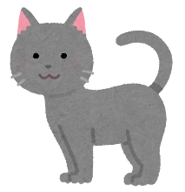
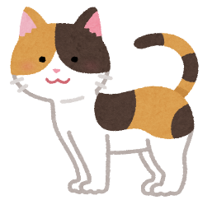
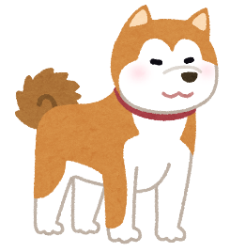





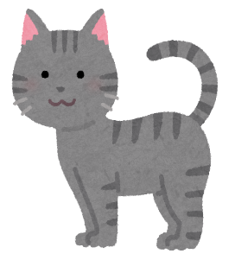




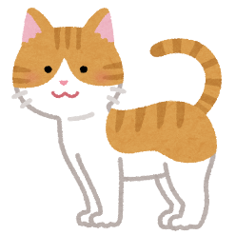
AIってどうやって学んでるの？
AIは、たくさんのデータ（情報）を集めます
→たくさんの情報からルールやパターンを見つけて勉強します
→間違えを勉強し直してどんどんかしこくなります。
これは「ねこ」
これは「ねこ」
これは「ねこ」
これは何？
たくさんのねこのデータから
これは「ねこ」
これは「ねこ」ですね
これは「ねこ」

Slide 4
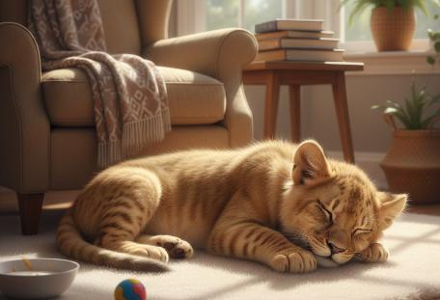

AIもまちがえることがあります
たくさんの情報からパターンを見つけて勉強しますがたまに間違えることもあります
これは何？
みなさんは何にみえますか？
これは「子ねこ」ですね
実は、画像はライオンの赤ちゃんです

Slide 5

AIって？全部ただしいの？
文部科学省公式YouTube
教材㉘全部正しいの？生成AIって（小学生）
https://www.youtube.com/watch?v=j9XJJkh2OYM

Slide 6
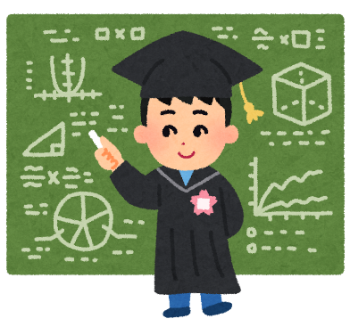
Geminiをつかって何ができるの？
・知りたい情報を色々集めて教えてくれる
・難しい問題をわかりやすく教えてくれる
・アイディア出しのサポートをしてくれる
・写真について色々な情報をくれる
・旅行や出かけるプランなどをつくってくれる
Geminiって知識いっぱいでアイディア豊富な
先生や友達みたいに
サポートしてくれる人なんだね！

Slide 7

Geminiを安全に使うためのルール
本当に正しいか確かめよう！
AIは何でも知っているようでも時々間違った情報を教える事もあるよ
本当に正しい情報かを確認しましょう
個人情報は教えないで！
住所・名前・家族の事など大切な個人情報は教えないでね
Geminiの作品を自分の作品にしません
Geminiが作ったものを自分の作品として発表したり、
誰かの作品にそっくりに作ったりしないでね

Slide 8


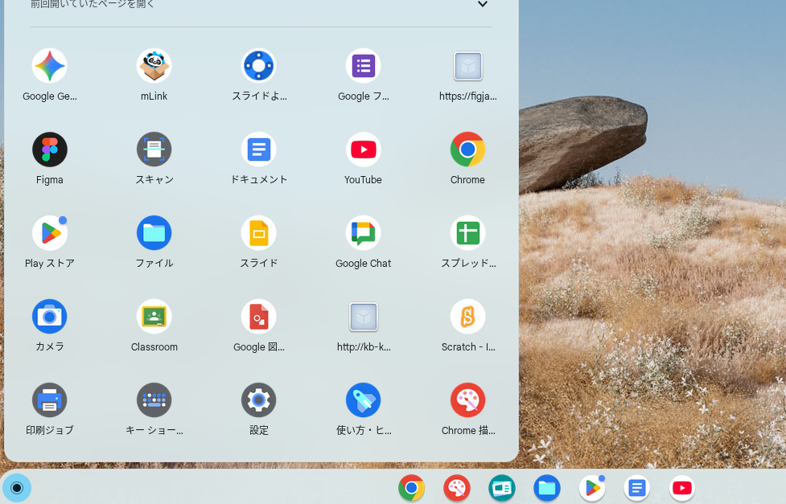
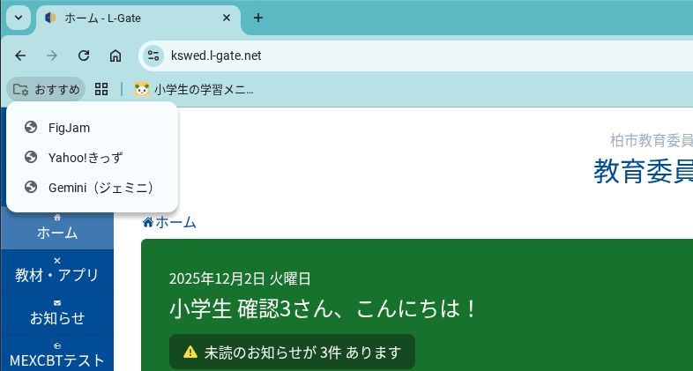
さあ！Geminiをつかってみよう
①左下のランチャーをタップして「Gemini」のアプリをタップします
アプリが見つからないときは、クロム を開いて、「おすすめ」に入っている
Gemini（ジェミニ）をタップして開きましょう

Slide 9
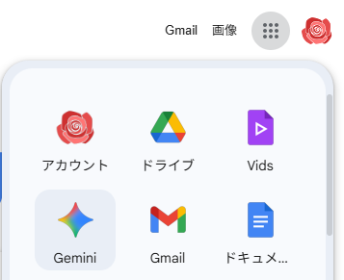
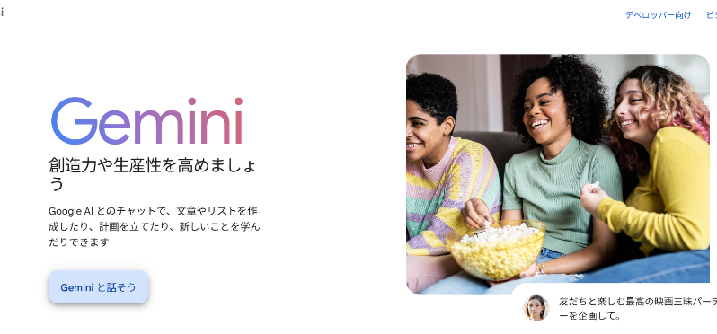



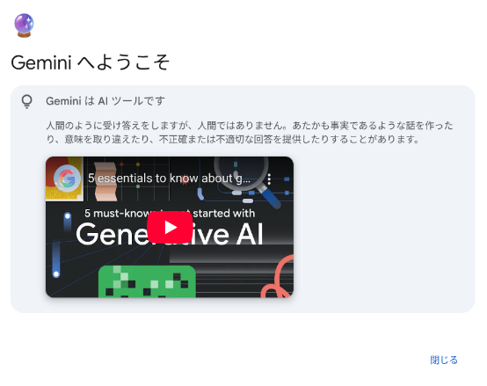
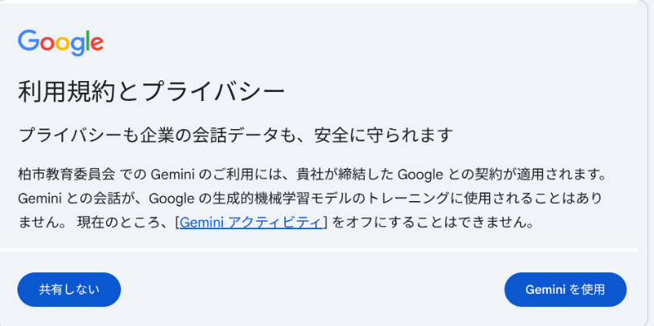


さあ！Geminiをつかってみよう
はじめてGeminiを使うときは下の画面を順番にタップしてね

Slide 10

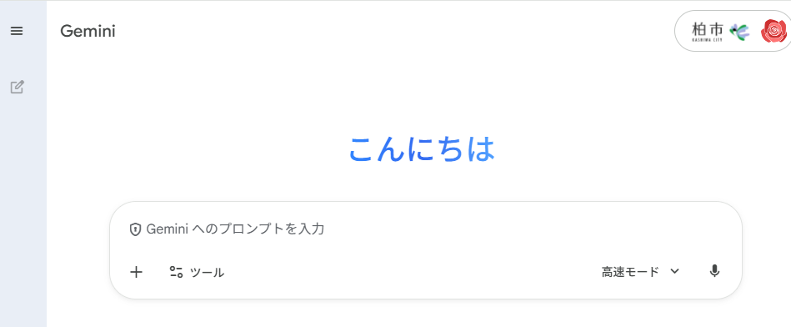

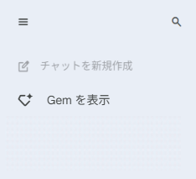
Geminiの画面
Geminiへ伝えるお願いの言葉を「プロンプト」と言います
高速モードに
します
新しいお願いをする時は
「チャットを新規作成」から
ここにGeminiへのお願い
（プロンプト）を入力しましょう

Slide 11

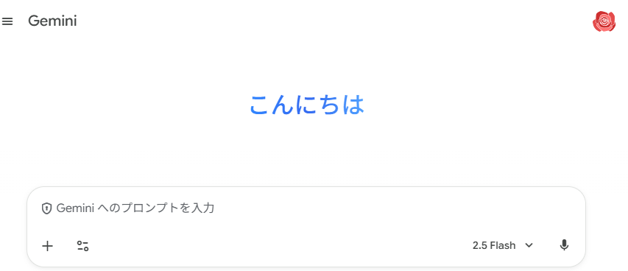

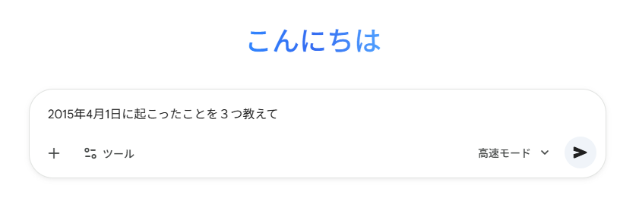

Geminiに自分の生まれた日の出来事を聞いてみよう
Geminiに聞きたい事を入力したら、紙飛行機マークをタップ
〇〇〇〇年〇月〇日に起こったことを３つ教えて

Slide 12
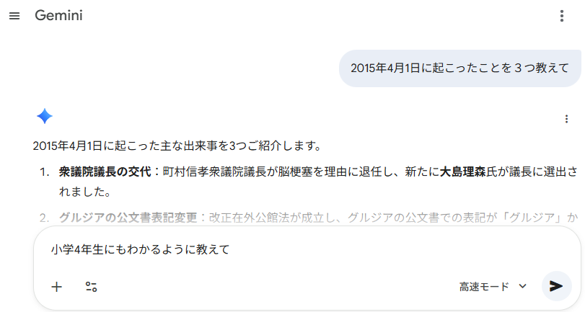
Geminiに自分の生まれた日の出来事を聞いてみよう
～説明をわかりやすい言葉にしてもらおう～
小学〇年生にもわかるように教えて

Slide 13
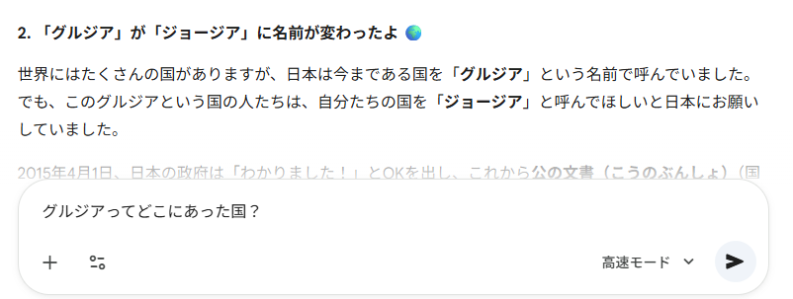
Geminiに自分の生まれた日の出来事を聞いてみよう
～気になった出来事をさらにくわしく聞いてみよう～
出来事で気になったこと・わからない事をさらに聞いてみよう

Slide 14
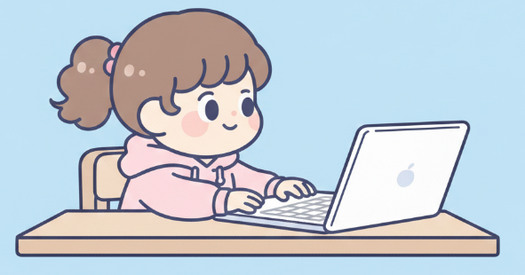
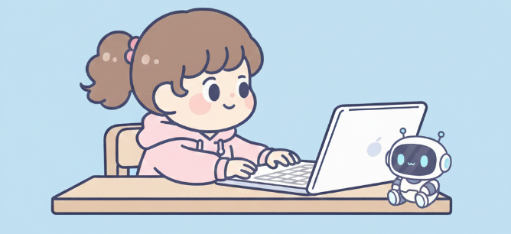
かべうちで会話しているように回答してくれます
今日の柏市の天気は？
くもりのち雨です
検索（けんさく）は、
情報をさがしてきて見せてくれます
AIとやりとりする事を「かべうち」といいます
今日の柏市の天気は？
くもりのち雨です
傘（かさ）はもっていったほうがいい？
お昼までなら持たなくても
大丈夫だと思います

Slide 15

Geminiにクイズ（小学生）をつくってもらおう
※チャットを
新規作成します
小学生むけに柏市クイズを出して
小学生むけに柏市クイズを出して

Slide 16
Geminiにクイズ（中学生）をつくってもらおう
※チャットを
新規作成します
中学生むけに千葉県クイズを出して
中学生むけに千葉県クイズを出して

Slide 17
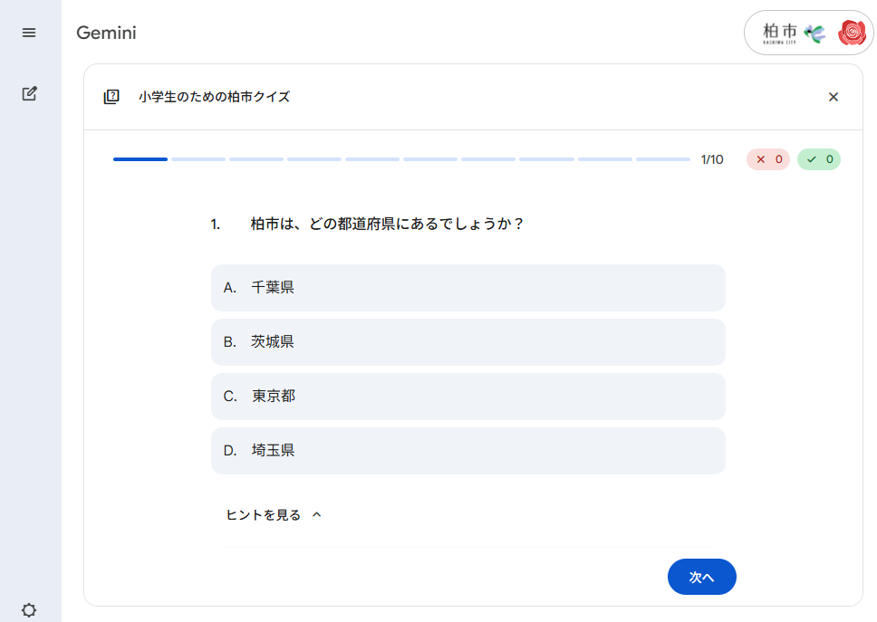
Geminiのクイズに答えてみよう
クイズの答えを
選びましょう
ヒントが
見られます
「次へ」で
次の問題へ

Slide 18
Geminiで色々な問題を作ってみましょう
※チャットを
新規作成します
〇〇〇のクイズを出して
算数の計算や社会の問題など
自分用のドリルを作ってくれます

Slide 19
まとめ
生成AIを実際に体験しました
どんなことを考えましたか？
どう関わっていきたいですか？
どんなことに気を付けますか？

